Slide 1
O desenvolvimento da mesorregião sul baiana:
Cenário socioeconômico, Perspectivas e Vicissitudes
Profº. Drº. Alessandro Fernandes de Santana
Pró-Reitor de Extensão da UESC

Slide 2
Contexto histórico da mesorregião sul baiana

Slide 3
Mesorregião e Microrregião
Mesorregião é uma subdivisão dos estados brasileiros que congrega diversos municípios de uma área geográfica com similaridades econômicas e sociais, que por sua vez, são subdivididas em microrregiões. Foi criada pelo IBGE e é utilizada para fins estatísticos e não constitui, portanto, uma entidade política ou administrativa
Microrregião é, de acordo com a Constituição brasileira de 1988, um agrupamento de municípios limítrofes. Sua finalidade é integrar a organização, o planejamento e a execução de funções públicas de interesse comum, definidas por lei complementar estadual.
Entretanto, raras são as microrregiões assim definidas. Consequentemente, o termo é muito mais conhecido em função de seu uso prático pelo IBGE que, para fins estatísticos e com base em similaridades econômicas e sociais, divide os diversos estados da federação brasileira em microrregiões.
Territórios de Identidade foi criado pelo revolucionário geógrafo Milton Santos, um dos maiores pensadores “baiano-brasileiros” de todos os tempos. Ele elaborou um conceito de território geográfico vivo e dinâmico, como um espaço ocupado e transformado, “indivisível dos seres humanos e de suas ações”.
Fonte: A partir de dados do IBGE e SEI.

Slide 4
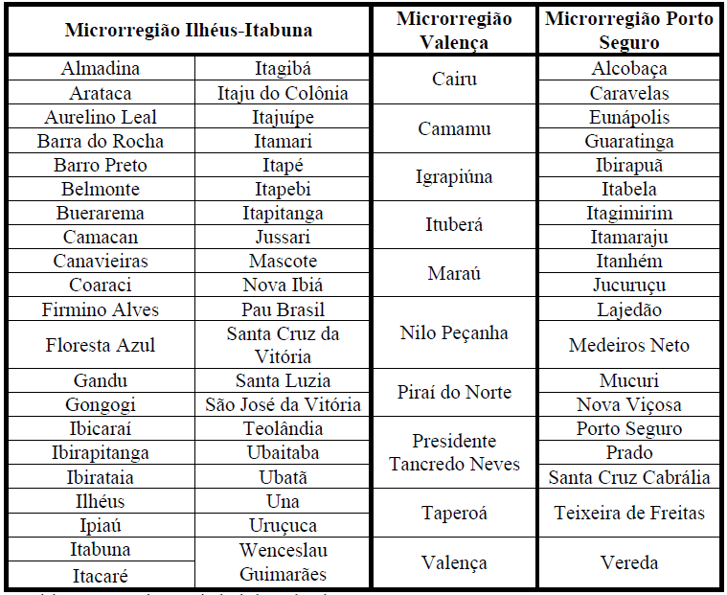
Municípios da mesorregião sul baiano classificados por microrregião - 2010
Fonte: A partir de dados do IBGE.

Slide 5
Alguns dados Socioeconômicos

Slide 6
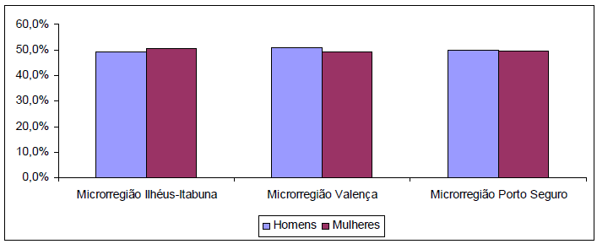
Distribuição % por gênero da população das microrregiões do sul da Bahia (soma dos municípios) – censo 2010
Fonte: A partir de dados do IBGE, 2010.

Slide 7
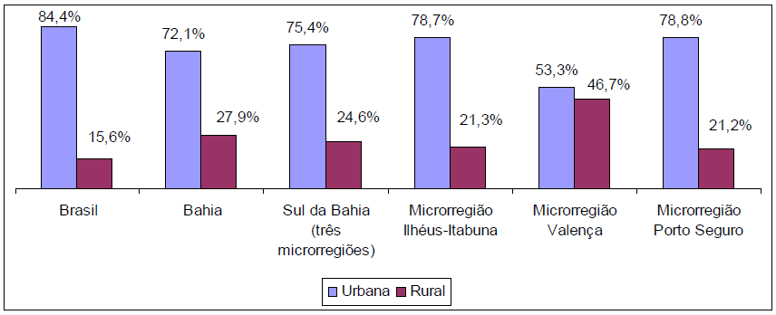
População rural e urbana (%) das microrregiões do sul da Bahia (soma dos municípios) – censo 2010.
Fonte: A partir de dados do IBGE, 2010.

Slide 8
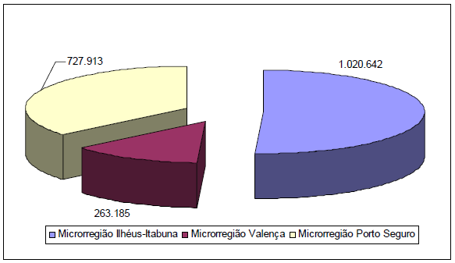
População das microrregiões do sul da Bahia (soma dos municípios) – censo 2010
Fonte: A partir de dados do IBGE, 2010.

Slide 9
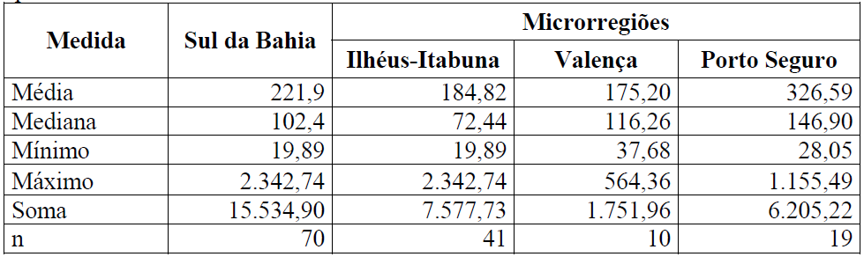
Valores do PIB 2009 (R$ mi) no sul da Bahia e em suas microrregiões componentes
 | Sul da Bahia | Ilhéus-Itabuna | Valença | Porto Seguro
Menor | Stª Cruz da Vitória | Stª Cruz da Vitória | Piraí do Norte | Lajedão
Maior | Itabuna | Itabuna | Valença | Eunápolis

Slide 10
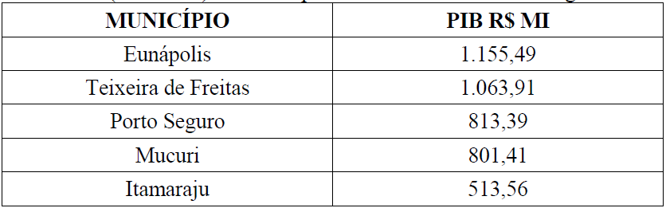
PIB 2009 (em R$ mi) de municípios selecionados da Microrregião Porto Seguro
Fonte: A partir de dados da SEI.

Slide 11
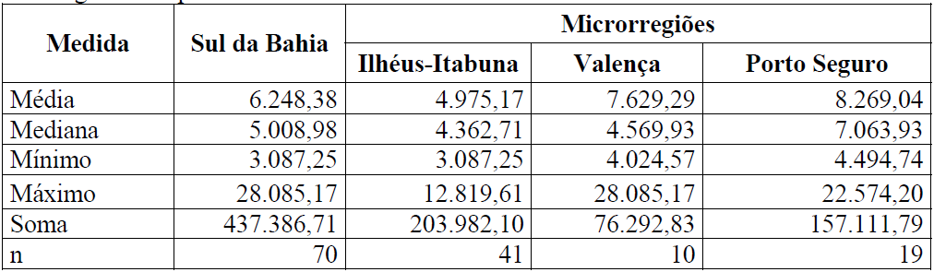
Medidas estatísticas do PIB per capita em 2009 (R$) no sul da Bahia e em suas microrregiões componentes
Fonte: A partir de dados da SEI.

Slide 12
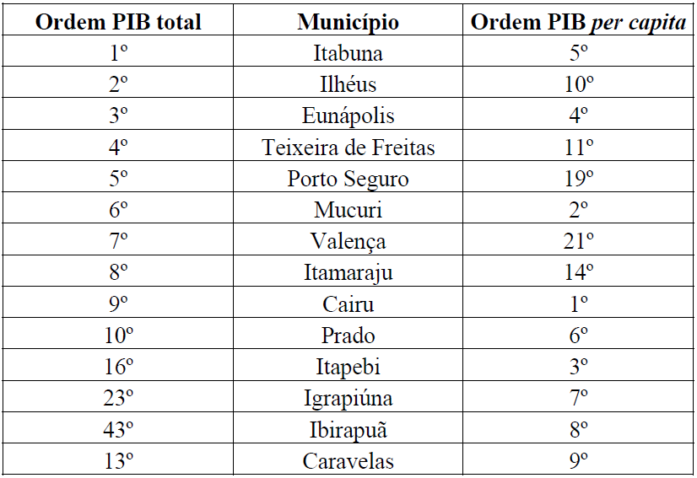
Comparativo de desempenho em termos de PIB total e PIB per capita entre os municípios classificados entre os 10 maiores em ambos os conceitos no sul da Bahia – ano de 2009
Fonte: A partir de dados da SEI.

Slide 13
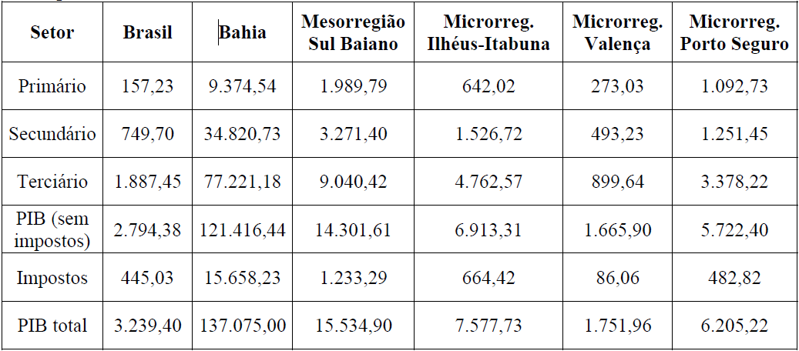
Distribuição do PIB setorial: Brasil, Bahia, Mesorregião Sul baiano e suas microrregiões construtivas no ano de 2009 em valores absoluto – Em R$ bi para o Brasil e R$ mi para os demais
Fonte: A partir de dados da SEI e IBGE.

Slide 14
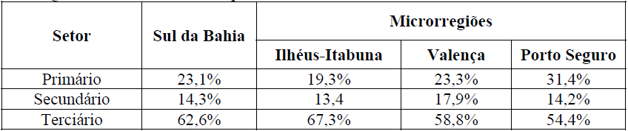
Composição setorial do PIB (2009) em termos percentuais no sul da Bahia e suas microrregiões – médias dos municípios
Fonte: A partir de dados da SEI.

Slide 15
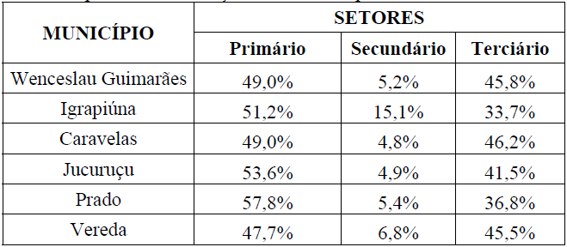
Municípios do sul da Bahia em que há maior concentração do PIB (2009) no setor primário e as respectivas distribuições setoriais do produto
Fonte: A partir de dados da SEI.

Slide 16
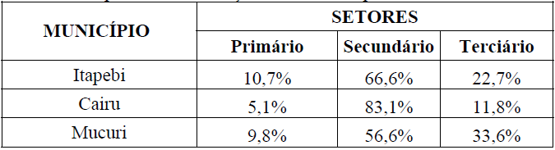
Municípios do sul da Bahia em que há maior concentração do PIB (2009) no setor secundário e as respectivas distribuições setoriais do produto
Destaques:
1. Usina Hidrelétrica de Itapebi
2. Campo de Gás natural em Cairu ( Campo de Manati)
3. Indústria de Celulose em Mucuri
Fonte: A partir de dados da SEI.

Slide 17
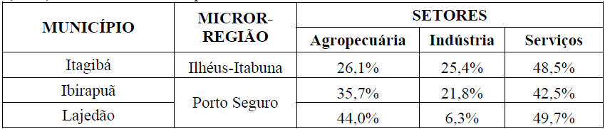
Municípios do sul da Bahia em que, embora exista maior concentração do PIB (2009) no setor terciário, tal percentual é inferior a 50%
Fonte: A partir de dados da SEI.

Slide 18
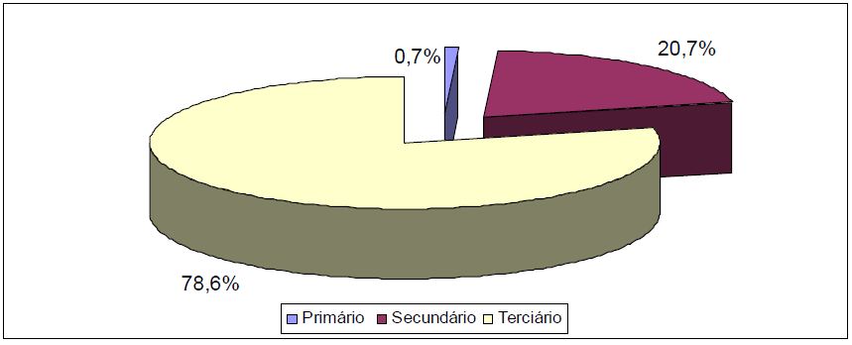
Distribuição setorial do PIB de Itabuna (ano 2009)
Fonte: A partir de dados da SEI.

Slide 19
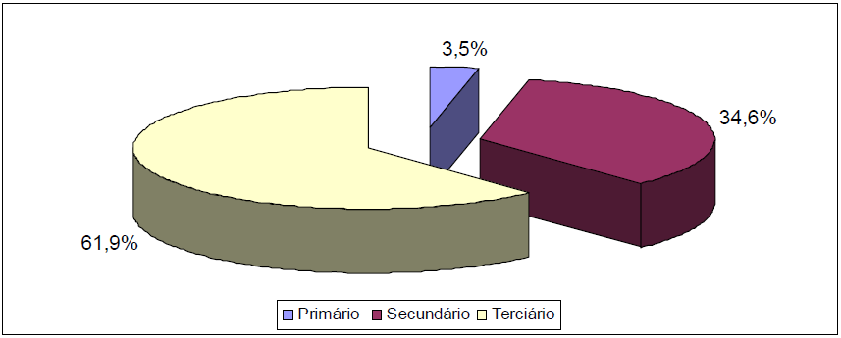
Distribuição setorial do PIB de Ilhéus (ano 2009)
Fonte: A partir de dados da SEI.

Slide 20

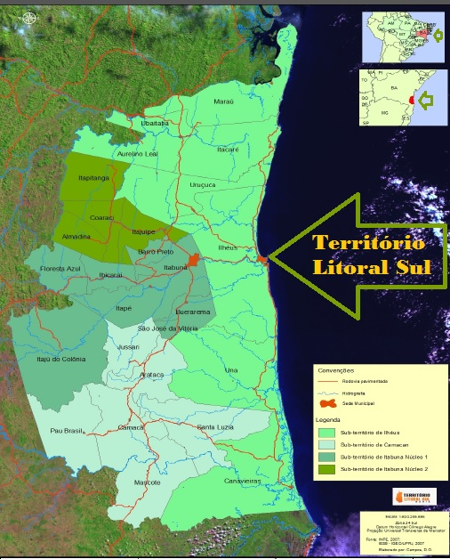
Mapa dos municípios do Território Litoral Sul
Fonte: Plano Territorial de Desenvolvimento Sustentável Litoral Sul.

Slide 21
Mapa dos municípios do Território Litoral Sul
Municípios Território Litora Sul
Almadina | Itajudo Colônia
Arataca | Itajuípe
Aurelino Leal | Itapé
Barro Preto | Itapitanga
Buerarema | Jussari
Camacan | Maraú
Canavieiras | Mascote
Coaraci | Pau Brasil
Floresta Azul | Santa Luzia
Ibicaraí | São José da Vitória
Ilhéus | Ubaitaba
Itabuna | Una
Itacaré | Uruçuca
Fonte: Plano Territorial de Desenvolvimento Sustentável Litoral Sul.

Slide 22
Alguns dados Socioeconômicos do Território de Identidade do Litoral Sul

Slide 23
População dos municípios do Território Litoral Sul da Bahia por senso demográfico
Município | População residente
 | 1970 | 1980 | 1991 | 2000 | 2010*
São José da Vitória | - | - | 8.768 | 6.210 | 5.711
Almadina | 7.720 | 9.146 | 10.004 | 7.862 | 6.360
Jussari | - | - | 8.470 | 7.556 | 6.401
Barro Preto | 5.978 | 8.200 | 10.601 | 8.602 | 6.453
Itajudo Colônia | 9.915 | 10.834 | 9.773 | 8.580 | 7.256
Arataca | - | - | 13.594 | 11.218 | 9.872
Itapé | 12.690 | 11.403 | 15.644 | 14.639 | 10.207
Pau Brasil | 15.135 | 18.776 | 16.179 | 13.048 | 10.591
Floresta Azul | 15.428 | 18.436 | 13.940 | 11.614 | 10.660
Itapitanga | 9.550 | 10.387 | 10.474 | 10.382 | 10.856
Santa Luzia | - | - | 16.319 | 16.061 | 12.608
Aurelino Leal | 12.300 | 16.378 | 15.737 | 17.149 | 13.599
Mascote | 10.567 | 19.227 | 20.178 | 16.093 | 14.293
Buerarema | 18.889 | 24.875 | 20.839 | 19.118 | 18.094
Maraú | 11.875 | 14.298 | 17.496 | 19.621 | 19.079
Uruçuca | 15.123 | 21.936 | 30.763 | 20.323 | 19.806
Ubaitaba | 11.260 | 16.030 | 21.062 | 23.854 | 20.614
Itajuípe | 19.828 | 24.986 | 24.931 | 22.511 | 20.900
Coaraci | 21.759 | 27.412 | 31.064 | 27.852 | 20.901
Itacaré | 14.104 | 13.207 | 18.431 | 18.120 | 23.658
Ibicaraí | 26.152 | 30.978 | 30.560 | 28.861 | 24.008
Una | 22.344 | 37.601 | 23.757 | 31.261 | 24.201
Camacan | 22.644 | 40.500 | 37.023 | 31.055 | 30.179
Canavieiras | 33.460 | 42.122 | 33.019 | 35.322 | 32.239
Ilhéus | 107.971 | 131.456 | 223.750 | 222.127 | 176.917
Itabuna | 112.721 | 153.339 | 185.277 | 196.675 | 202.359
Território Litoral Sul | 537.413 | 701.527 | 867.653 | 845.714 | 757.822
Fonte – IBGE *Classificados em ordem crescente, ano base 2010.

Slide 24
Número de matrículas no Ensino Fundamental e Ensino Médio nos municípios do Território Litoral Sul em 2012
Fonte: A partir de dados da IBGE.

Slide 25
Proporção entre o número de matrículas no Ensino Fundamental com Ensino Médio nos municípios do Território Litoral Sul em 2012
Fonte: A partir de dados da IBGE.

Slide 26
População residente alfabetizada nos municípios do Território Litoral Sul em 2012
Fonte: A partir de dados da IBGE.

Slide 27
PIB a preços correntes dos municípios do Território Litoral Sul em 2011

Slide 28
Valor do rendimento nominal médio mensal dos domicílios particulares permanentes com rendimento domiciliar, por situação do domicílio dos municípios do Território Litoral Sul
Fonte: A partir de dados da IBGE.

Slide 29
Número de estabelecimento de saúde SUS nos municípios do Território Litoral Sul
Fonte: A partir de dados da IBGE.

Slide 30
IDHM dos municípios do Território Litoral Sul
Fonte: A partir de dados da IBGE.
Fonte: A partir de dados do IBGE

Slide 31
Índice de Gini dos municípios do
Território Litoral Sul
Fonte: A partir de dados do IGE

Slide 32
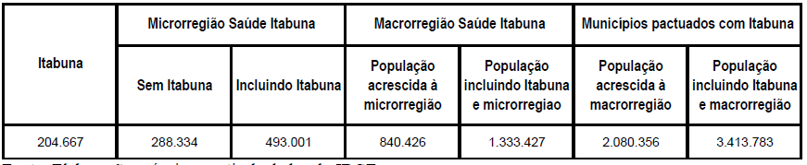
População atendida pelo segmento saúde de Itabuna estratificada por regiões de assistência em saúde do SUS
Fonte: Mira 2013, A partir de dados da IBGE.

Slide 33
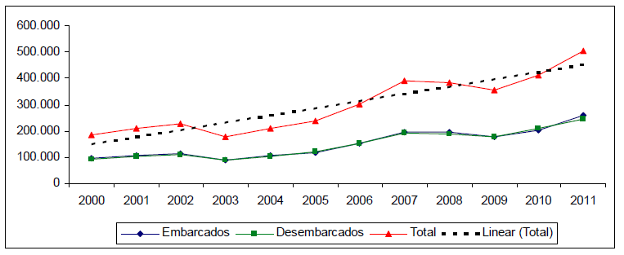
Número de passageiros no aeroporto de Ilhéus no período de 200-2011: embarque, desembarque, total e linha de tendência para o dado total
Fonte: Mira 2013, a partir de dados da Secretaria de Turismo do Estado da Bahia

Slide 34
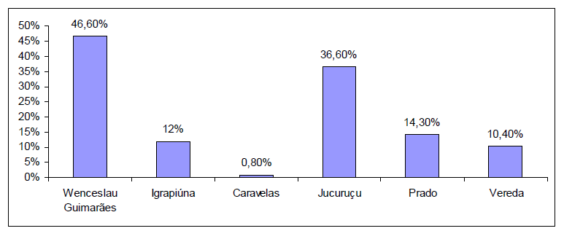
Percentual das áreas agrícolas destinadas à produção de cacau (ano 2009) nos municípios da mesorregião sul baiano onde o setor primário concentra a maior fatia do PIB
Fonte: A partir de dados da SEI.

Slide 35
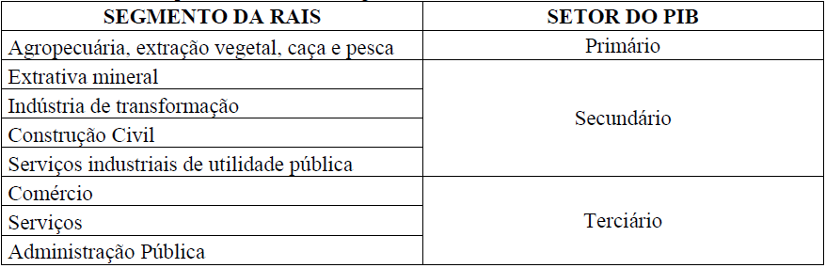
Correspondência entre os segmentos da RAIS e os setores do PIB
Fonte: Mira 2013, Elaborado a partir de informações coletadas do IBGE.

Slide 36
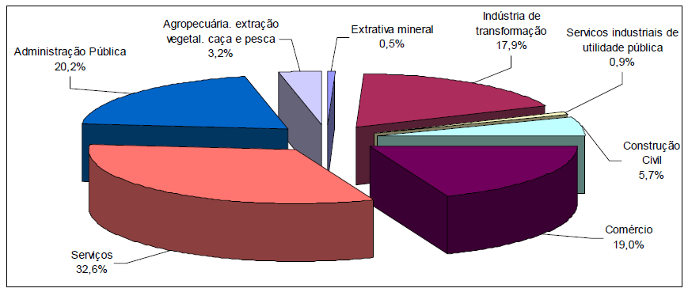
Distribuição percentual dos empregos formais em 31 de dezembro de 2010 no Brasil
Fonte: Mira, 2013 a partir de dados da RAIS.

Slide 37
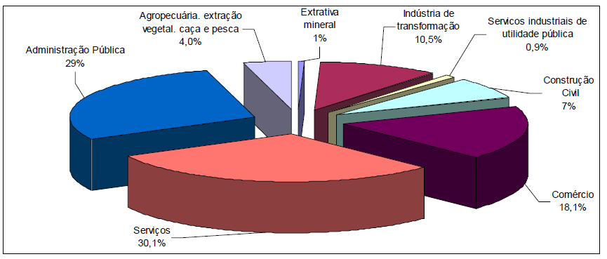
Distribuição percentual dos empregos formais em 31 de dezembro de 2010 na Bahia
Fonte: Mira, 2013 a partir de dados da RAIS.

Slide 38
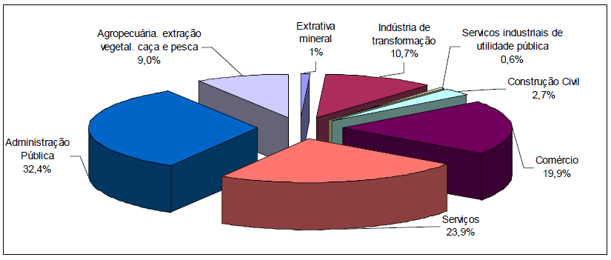
Distribuição percentual dos empregos formais em 31 de dezembro de 2010 na microrregião Ilhéus-Itabuna
Fonte: Mira 2013, a partir de dados da RAIS.

Slide 39
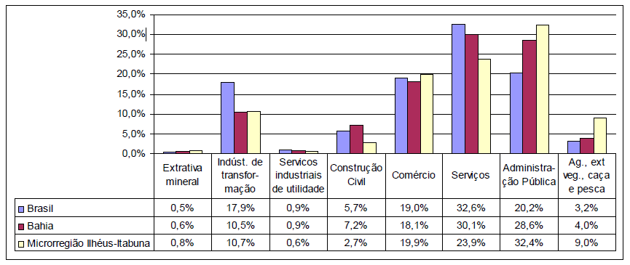
Distribuição % dos empregos formais em 31 de dezembro de 2010 no Brasil, na Bahia e na micro região Ilhéus-Itabuna
Fonte: A partir de dados da RAIS.

Slide 40
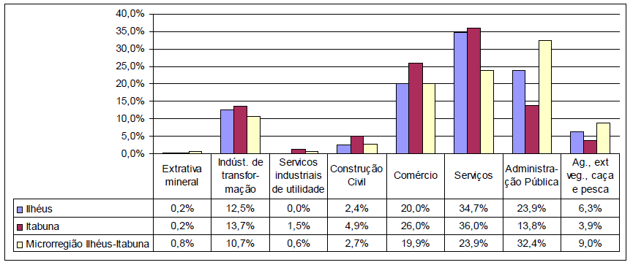
Distribuição % dos empregos formais em 31 de dezembro de 2010 em Itabuna, Ilhéus e na microrregião Ilhéus-Itabuna - “incluindo” os municípios de Ilhéus e Itabuna
Fonte: A partir de dados da RAIS.

Slide 41
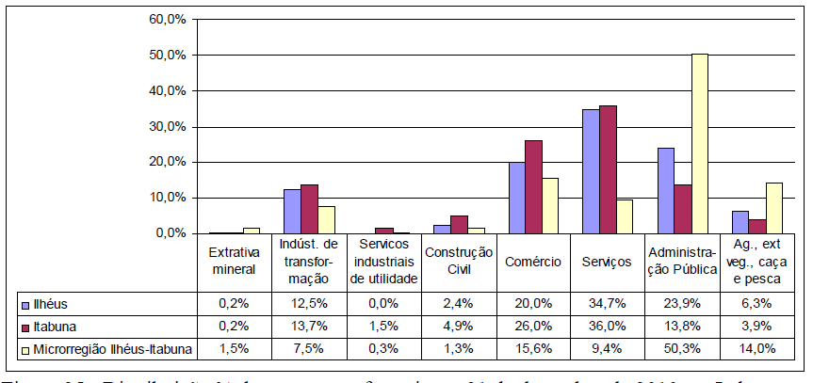
Distribuição dos empregos formais em 31 de dezembro de 2010 em Itabuna, Ilhéus e microrregião Ilhéus-Itabuna – “excluindo” os municípios de Ilhéus e Itabuna
Fonte: A partir de dados da RAIS.

Slide 42
Alguns dos principais fatores que afetam no desenvolvimento local
Características socioeconômicas do município e seu entorno (ou Microrregião)
Transporte e entroncamentos rodoviários;
O papel das cidades pólo;
Serviços básicos de saúde e educação;
Estrutura fundiária;
Exploração agrícola;
Diversificação da produção;
Presença da indústria;
Mercados.

Slide 43
Questões a serem enfrentadas em um modelo de desenvolvimento sustentável para a Mesorregião Sul Baiana
O primeiro desafio seria como manter a identidade regional de um território com recorte geográfico de faixa, com exposições a vários pólos e com áreas de contato, em quase toda a superfície, com economias regidas por outros supostos.
O segundo desafio seria, como reduzir as desigualdades sociais e nivelar as oportunidades de negócios endogenamente, no próprio território.
O terceiro desafio seria como manter relações exógenas simétricas que evitem subordinação a qualquer título, mas que não condenem a região ao fechamento, o que seria o fracasso do modelo.
Fonte: A partir de dados da RAIS.

Slide 44
Perspectivas e Possibilidades
Economia
Agroindústria do Cacau;
Turismo;
Pólo Educacional;
Pólo de serviços em saúde;
Construção Civil;
Pólo de Informática;
Programa Multimodal de Transporte e Desenvolvimento Minério-Industrial do Estado da Bahia (Complexo Porto Sul), envolvendo a implantação da Fiol, do Terminal Portuário Privado da Bahia Mineração Ltda. (Bamin) e do Porto Sul, no Município de Ilhéus/BA.
Região Metropolitana do Sul da Bahia;
Parque Tecnológico (UESC/CEPLAC/UFSBA/IFBA)

Slide 45


Slide 46
OBJETIVO CENTRAL
Propiciar meios para qualificar e aperfeiçoar os gestores públicos municipais nas áreas estratégicas para o desenvolvimento local, com vistas a aumentar a eficiência e eficácia na execução de políticas públicas e na condução de sua implementação.

Slide 47
OBJETIVOS ESPECÍFICOS
Implantar, acompanhar e orientar o funcionamento dos fóruns dos dirigentes municipais nos diferentes campos, oportunizando meios para a mobilização, organização e profissionalização dos atores que irão atuar como operadores das mudanças, protagonistas e intérpretes das necessidades e requerimentos das atividades da área.
Efetuar transferência de tecnologias e difusão de informações, mediante a realização de eventos, assistência técnica e correlatos, visando qualificar os gestores municipais para realizar as atividades de forma racional e compatível com as recomendações técnicas.
Contribuir com o processo de formação de quadros e aperfeiçoamento técnico profissional, através da realização de cursos de especialização e/ou outros para os gestores municipais.
Implementar ações, no âmbito da produção de conhecimentos, visando investigar e buscar resultados que contribuam para atender necessidades manifestadas dos municípios e populações da região.

Slide 48
METAS DO AGIR
METAS
O programa AGIR está iniciando e a presente proposta versa sobre a sua fase introdutória. Assim, as metas aqui apresentadas contemplam a primeira fase do programa. Posteriormente outras metas serão incorporadas à proposta.
Metas da fase introdutória, no âmbito da Extensão
Implantar e acompanhar o funcionamento de fóruns de dirigentes municipais: administração, agricultura, e desenvolvimento econômico, assistência social, cultura, educação, economia solidária, procuradores jurídicos, meio ambiente, resíduos sólidos e saúde.
Formação Básica Gerencial
Formação de Gestor em Políticas Públicas voltadas para: Cultura; Educação; Agricultura e Desenvolvimento Econômico; Assistência Social; Economia Solidária; Saúde; Meio Ambiente / Resíduos Sólidos.

Slide 49
METAS DO AGIR
Formação e atualização profissional em áreas diversificadas
Noções de licitações e compras públicas;
Licitação - aprofundamento;
Noções de contabilidade;
Prestação de contas;
Gestão de projetos e convênios;
Elaboração de projetos;
Sistemas de informática;
Administração de custos;
Controle de almoxarifado;
Gestão de pessoal;
Interação pessoal;
Controle de qualidade;
Noções básicas de estatística;
Tecnologias sociais;
Capacitação em segurança pública nas escolas.

Slide 50
METAS DO AGIR
Promover e realizar os seguintes Seminários
Semana Jurídica – foco em direito municipal; assistência social; economia solidária; agricultura; educação; saúde; resíduos sólidos; gestão pública; cultura/teatro; colóquio em administração política.
Assistência Técnica/apoio consultoria
Realizar serviços de consultoria, prestando orientações para a instalação de novos procedimentos gerenciais, bem como na implantação da incubadora pública, núcleo de profissionalização do Bolsa Família, núcleo de resíduos sólidos e outros.
Realizar outras atividades
Implantar e/ou reativar o funcionamento de cinco incubadoras públicas municipais.
Implantar ou reativar o funcionamento de três unidades de beneficiamento de resíduos sólidos (lixo).
Instalar seis núcleos de profissionalização do Bolsa Família.

Slide 51
METAS DO AGIR
Metas no âmbito do Ensino
Ministrar curso de Especialização em Gestão Municipal (EAD).
Ministrar curso de Especialização em Gestão Pública (EAD).
Ministrar curso de Especialização em Planejamento de Cidades.
Ministrar curso de Especialização em Cooperativismo.
Ministrar curso de Especialização em Gestão em Cultura.
Metas no âmbito da pesquisa
Realizar investigação na área de resíduos sólidos.

Slide 52
METAS DO AGIR
Base Estratégica
A base estratégica para a execução do AGIR repousa na formação e funcionamento dos fóruns permanentes, dos dirigentes municipais. Nessa linha, serão estimuladas a criação dos fóruns e a disponibilização de apoio dos seus respectivos fóruns. Os fóruns são:
Procuradores Jurídicos Municipais;
Secretário (a) de Administração Municipal;
Secretário (a) de Educação Municipal;
Secretário (a) de Agricultura e Desenvolvimento Econômico;
Secretário (a) e Gestores de Cultura;
Secretário (a) Assistência Social;
Secretário (a) de Saúde;
Economia Solidária.

Slide 53
METAS DO AGIR
Os resultados serão considerados satisfatórios se:
no mínimo 70% dos cursos e eventos planejados forem realizados;
as populações envolvidas nos eventos externarem nível de participação igual ou superior a 75%;
a população assistida, treinada, apresentar nível de aprendizado igual ou superior a 75% de aproveitamento;
no mínimo 70% dos fóruns estiverem com funcionamento regular, mantendo as reuniões e trabalhando de conformidade com a sua missão;
o nível de participação dos integrantes dos fóruns for no mínimo 70%.

Slide 54
DIRETRIZES BÁSICAS DO PROGRAMA AGIR-LS
Impacto e transformação
Interação dialógica
A interdisciplinaridade
Indissociabilidade ensino, pesquisa e extensão
A interinstitucionalidade

Slide 55
DIRETRIZES BÁSICAS DO PROGRAMA AGIR-LS
1. ATIVIDADES REALIZADAS
1.1 Instalação dos Fóruns de dirigentes Municipais
Administração
Educação
Procuradores Jurídicos
Assistência Social
Cultura
Agricultura e Desenvolvimento Econômico
Economia Solidária

Slide 56
DIRETRIZES BÁSICAS DO PROGRAMA AGIR-LS
1. ATIVIDADES REALIZADAS
1.2 Reuniões - Identificação
Necessidades de Qualificação
1.3 Realização do Curso preparatório Gestores de Cultura
1.4 Realização Curso sobre Planejamento: Estratégico, Gerencial e Operacional
1.5 Realização do Curso sobre Noções de Licitações: Compras Públicas
1.6 Realização do Curso sobre PPA (parceria com o Governo Estadual)
1.7 Funcionamento dos Fóruns

Slide 57
DIRETRIZES BÁSICAS DO PROGRAMA AGIR-LS
2. ATIVIDADES PREVISTAS
2.1 Curso de Gestão – Planejamento: Estratégico, Gerencial e Operacional
2.2 Curso sobre Noções de Licitações: Compras Públicas
2.3 Curso sobre Organização e Controle
2.4 Apoio/Consultoria Trabalho de planejamento (com pessoal da Universidade)
2.5 Curso sobre SICOV
2.6 Curso sobre elaboração de Projetos

Slide 58
DIRETRIZES BÁSICAS DO PROGRAMA AGIR-LS
3. COMPROMISSOS DESEJADOS
3.1 Prefeitura- Apoio aos dirigentes para realização das tarefas de modernização da Unidade;
3.2 Prefeitura- Estabelecer como propósito/ inserir como meta/preocupação a planificação;
3.3 Prefeitura- Cessão/liberação pessoal para os cursos.

Slide 59


Metas do milênio
META - Acabar com a fome e a miséria
ODM - Reduzir pela metade, até 2015, a proporção da população com renda inferior a um dólar por dia e a proporção da população que sofre de fome.
AGIR - A participação dos mais pobres da população na renda versus da riqueza produzida no município, esses indicadores são trabalhados pelos Fóruns Economia Solidaria e de Secretários de Agricultura (Freade), este último com perspectiva do desenvolvimento de políticas voltada para verticalização do setor primário, consorciados com ações no campo e na cidade, primando pela melhoria e diversificação da produção rural e industrialização dos produtos, com consequente aumento de renda e geração de novos empregos.
META - Educação básica de qualidade para todos
ODM - Garantir que, até 2015, todas as crianças, de ambos os sexos, tenham recebido educação de qualidade e concluído o ensino básico.
AGIR - Oferecer educação básica de qualidade para todos, com observância aos indicadores apontados servirá de diagnósticos para produção do planejamento estratégico do setor e as suas metas como objetivo a ser alcançado. Elementos que são trabalhados pelo fórum de Secretários de Educação.

Slide 60




Metas do milênio
META - Igualdade entre sexos e valorização da mulher
ODM - Eliminar a disparidade entre os sexos no ensino em todos os níveis de ensino, no mais tardar até 2015.
AGIR - Promover a igualdade entre os sexos e a autonomia das mulheres, este é um elemento de transversalidade que será trabalhado por todos os fóruns e em sintonia com a Secretaria de Políticas Públicas para as Mulheres o Estado da Bahia, em ações conjuntas, direcionadas as áreas afins.
META - Reduzir a mortalidade infantil
ODM - Reduzir em dois terços, até 2015, a mortalidade de crianças menores de 5 anos.
AGIR - Diminuir a mortalidade infantil. – Ações trabalhadas por todos os Fóruns
META - Melhorar a saúde das gestantes
ODM - Reduzir em três quartos, até 2015, a taxa de mortalidade materna. Deter o crescimento da mortalidade por câncer de mama e de colo de útero.
AGIR - Melhorar a saúde das gestantes. – Será trabalhado pelos Fóruns de Saúde e Assistência social
META - Combater a aids, a malária e outras doenças
ODM - Até 2015, ter detido a propagação do HIV/Aids e garantido o acesso universal ao tratamento. Deter a incidência da malária, da tuberculose e eliminar a hanseníase.
AGIR - Combater a AIDS, a malária e outras doenças, os diagnósticos e metas apresentados pelo ODM, serão tratados nos Fóruns de Educação (FORSEC) e de Saúde, conforme as ações estratégicas desenvolvidas pela melhoria dos indicadores apresentados.

Slide 61


Metas do milênio
META - Qualidade de vida e respeito ao meio ambiente
ODM - Promover o desenvolvimento sustentável, reduzir a perda de diversidade biológica e reduzir pela metade, até 2015, a proporção da população sem acesso a água potável e esgotamento sanitário.
AGIR - Garantir a qualidade de vida e o respeito ao meio ambiente, está diretamente as políticas que serão apresentadas nos Planos de Saneamento Básico e Resíduos Sólidos dos Municípios, que serão acompanhados pelo Programa AGIR, com total envolvimento dos Fóruns afins. A exemplo do FORSEC, através do Programa de Educação Ambiental, coleta seletiva e outros, que eduque e criem multiplicadores para desenvolvimento de políticas de saneamento básico e resíduos sólidos.
META - Todo mundo trabalhando pelo desenvolvimento
ODM - Avançar no desenvolvimento de um sistema comercial e financeiro não discriminatório. Tratar globalmente o problema da dívida dos países em desenvolvimento. Formular e executar estratégias que ofereçam aos jovens um trabalho digno e produtivo. Tornar acessíveis os benefícios das novas tecnologias, em especial de informação e de comunicações.
AGIR - Estabelecer parceria para o desenvolvimento, este último representa o próprio Programa Agir, construído através das parcerias da Associação do Municípios e a Universidade e agora o ODM, visando estabelecer parceria para o desenvolvimento municipal, através da capacitação de gestores e colaboradores, construindo qualidade dos serviços público, somados a ações estruturantes de desenvolvimento dos setores que compõe a economia local.

Slide 62
Obrigado!
afsantana@uesc.br

